Slide 1
Mercredi 10 juin 2020

Slide 2
Calcul mental
Calcul de sommes inférieures à 100

Slide 3
Trouver le bon nombre
12
16
8
21
-que des additions
-pas plus d’une fois chaque nombre
36

Slide 4
Trouver le bon nombre
7
37
3
13
-que des additions
-pas plus d’une fois chaque nombre
60

Slide 5
Trouver le bon nombre
7
44
9
17
-que des additions
-pas plus d’une fois chaque nombre
70

Slide 6
Trouver le bon nombre
61
20
40
19
10
-que des additions
-pas plus d’une fois chaque nombre
90

Slide 7
Trouver le bon nombre
2
44
38
23
10
-que des additions
-pas plus d’une fois chaque nombre
84

Slide 8
Mesures
Les longueurs
Notes:
Nous allons nous entrainer à mesurer des longueurs et nous allons essayer de prendre des repères de longueur.

Slide 9
Mesure de longueurs
1 mètre
Notes:
Aujourd’hui, nous allons parler d’une unité qui est le mètre. Avant, il y a un peu plus de 200 ans les unités n’étaient pas les mêmes partout. Il y avait le pied, le pouce, la toise, l’arpent … Il était bien difficile de se comprendre et de faire des échanges, du commerce.
Alors, il y a eu un accord. Il a été décidé d’utiliser le mètre.
Montrer que c’est un grand pas en le posant au sol.
Montrer que je mesure un peu moins de 2 m. Peu de gens mesurent 2 m ou plus de 2m, les joueurs de basket. Que les portes font un peu plus de 2m pour que tout le monde puisse passer dessous
Un étage fait à peu près 3 m

Slide 10
Mesure de longueurs
1 mètre
1 mètre
1 mètre
1 mètre
1 mètre
1 mètre
1 mètre
1 mètre
1 mètre
1 mètre
10 mètres
Notes:
longueur d’un autobus.

Slide 11
Mesure de longueurs
15 centimètres
Notes:
Rappel Une unité plus petite que l’on utilise en classe, le cm.

Slide 12
Mesure de longueurs
AGNES -CP-
ECOLE LUMNI
Notes:
A votre avis, plus ou moins d’1m ? Plus ou moins de 15 cm, le stylo

Slide 13
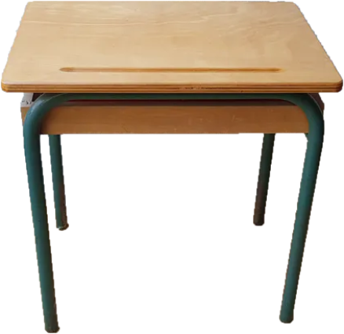
Mesure de longueurs
Notes:
Préciser que table 1 place

Slide 14
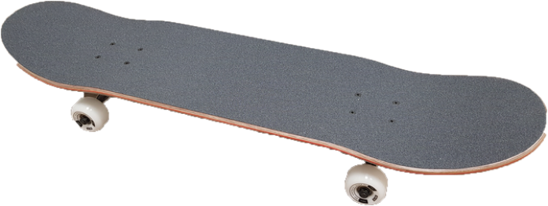
Mesure de longueurs

Slide 15
Mesure de longueurs
Notes:
Vous pouvez mesurer votre brosse à dents pour savoir si elle est un peu plus grande ou plus petite que celle-ci.

Slide 16
Problèmes

Slide 17
Pour t’entraîner
Léo observe une plante. Il en mesure la hauteur chaque mardi. Mardi dernier, la plante mesurait 60 cm. Ce mardi, la plante mesure 75 cm.
De quelle longueur la plante a-t-elle grandi en une semaine ?
?
Ce mardi
Mardi dernier
75 cm
60 cm
75 – 60 =
15
La plante a grandi de 15 cm.
Notes:
Dessiner la plante aux 2 temps. Mettre les droites horizontales sous et sur la plante. Placer les flèches pour concrétiser la longueur (comme hier avec la comparaison de taille d’enfants) et porter les mesures de 50 cm sur la plante a et de 60cm sur la plante b.

Slide 18
Première situation
Léo et Elna fabriquent des colliers de perles. Léo a fait un collier de 8 cm de longueur. Le collier fait par Elna mesure 4 cm de plus.
Quelle est la longueur du collier fait par Elna ?
Notes:
Qui a fait le plus long collier ? Puis dessin et calcul.

Slide 19
Deuxième situation
Léo et Elna fabriquent des colliers de perles. Léo a fait un collier de 20 cm de longueur. Son collier mesure 5 cm de plus que le collier fait par Elna.
Quelle est la longueur du collier fait par Elna ?
Notes:
Qui a fait le plus long collier ? Puis dessin et calcul.

Slide 20
Troisième situation
Léo et Elna fabriquent des colliers de perles. Léo a fait un collier de 9 cm de longueur. Le collier fait par Elna mesure 3 cm de moins.
Quelle est la longueur du collier fait par Elna ?
Notes:
Qui a fait le plus long collier ? Puis dessin et calcul.

Slide 21
Quatrième situation
Léo et Elna fabriquent des colliers de perles. Léo a fait un collier de 24 cm de longueur. Son collier mesure 6 cm de moins que le collier fait par Elna.
Quelle est la longueur du collier fait par Elna ?
Notes:
A faire en fonction du temps restant

Slide 22
Pour t’entraîner
Léo et Elna fabriquent des colliers de perles. Léo a fait un collier de 28 cm de longueur. Le collier fait par Elna mesure 7 cm de moins.
Quelle est la longueur du collier fait par Elna ?
Notes:
Qui a fait le plus long collier ? Puis dessin et calcul.

